Slide 1
بسم لله ارحمن ارحیم

Slide 2
وب پنهان

Slide 3
فهرست موضوع:
مقدمه
اعضای تشکیل دهنده موتورهای جستجو
وب پنهان یا نامرئی چیست؟
انواع وب پنهان
وب مات یاتاریک
اجزاي تشكيل‌دهندة وب تاريك
.وب خصوصی
وب ملکی
وب عمیق
روش دسترسی به وب عمیق
چه کارهایی در وب عمیق انجام می‌شوند؟
وب واقعا پنهان
ویژگیهای محتوایی وب پنهان
روشهایی که میتوان منابع اطلاعاتی را از دید روباتهای موتورهای جستجو حفظ کرد؟
وب پنهان را چگونه نمایان کنیم ؟
نتیجه
منابع

Slide 4
مقدمه:
مقاله حاضر به تعريف مفهوم اينترنت پنهان يا وب نامرئي و همچنين عوامل مؤثر در ايجاد آن پرداخته است. اجزاي مختلف قلمرو تاريك اينترنت نظير وب عميق، وب مات، وب شخصي، وب ملكي و وب مرده به تفكيك تشريح‌شده‌اند و چگونگي ايجاد و اهميت هريك مورد بحث قرار گرفته است. اين مقاله ضمن اشاره به حجم و كيفيت قابل‌توجه منابع اطلاعاتي نهفته در اينترنت‌پنهان، بر اهميت مهارت‌هاي اطلاع‌يابي در محدودة خارج از حوزة جستجوي موتورهاي كاوش تأكيد مي‌كند.

Slide 5
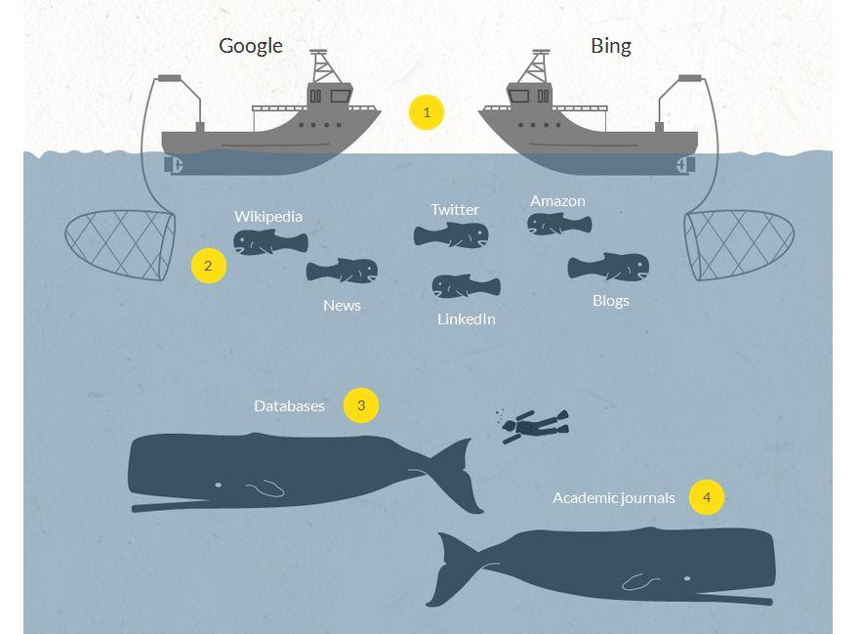
اعضای تشکیل دهنده موتورهای جستجو:
1-1نرم‌افزارخزنده يا روبات جستجوگر
2-نمايه
3-رم‌افزار جستجو در نمايه

Slide 6
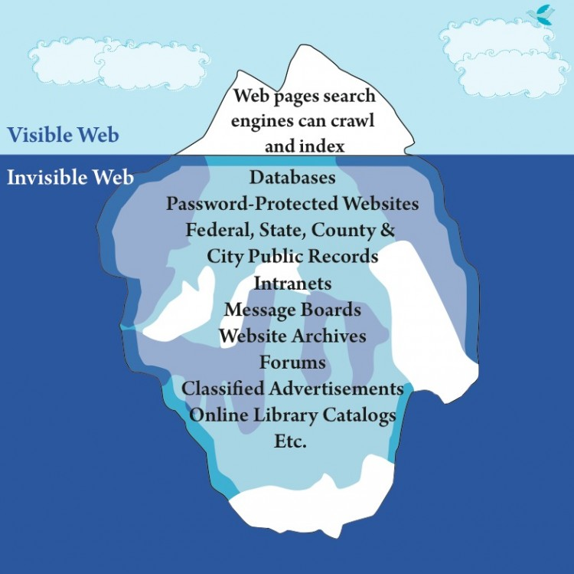
وب پنهان یا نامرئی چیست؟
منظور از وب پنهان بخشی از شبکه جهان گستر وب است که منابع موجود در آن خارج از حوزه جستجو و بازیابی مقدماتی موتورهای کاوش عمومی قراردارد و بازیابی اطلاعات موجود در این بخش از محیط وب ، با استفاده و جستجوی مستقیم از این موتورها میسر نیست

Slide 7
انواع وب پنهان:
1-وب مات:
2-وب خصوصی ( شخصی):
3-وب ملکی :
4-وب عمیق :
5-وب واقعا پنهان :

Slide 8
وب مات:
- درفاصله زمانی میان معرفی سایت جدید تا ظهور آن در نتایج جستجوی یک موتور جستجو
- درفاصله زمانی که عملیات روزآمدسازی پایگاه های اطلاعاتی موتورهای جستجو انجام می گیرد ( روزانه ،هفتگی ، ماهانه )
- فاصله زمانی میان افزودن منابع جدید به محیط وب تا فراهم شدن امکان بازیابی آن توسط موتورهای جستجو

Slide 9
اجزاي تشكيل‌دهندة وب تاريك:
1ـ1. وب مرده يا نشاني‌هاي قطع‌شده
1ـ2. تناوب روزآمد سازي نمايه موتورهاي جستجو
1ـ3. عمق نمايه‌سازي
1ـ4. حداكثر صفحات قابل مرور در نتايج بازيابي

Slide 10
وب خصوصی ( شخصی):
چنانچه دسترسی به یک منبع اطلاعاتی نیازمند استفاده از نام کاربری و رمز عبور باشد ، نرم افزار خزنده وب [2] امکان دسترسی و نمایه سازی آن را ندارد. این بخش از قلمرو پنهان وب را وب خصوصی گویند

Slide 11
وب ملکی :
برخی منابع اطلاعاتی مانند نشریات الکترونیکی ، بانکهای اطلاعاتی مبتنی بر وب بوده و دسترسی به آنها مستلزم پرداخت حق اشترالذا از حوزه دسترسی موتورهای کاوش خارج است. این بخش از وب پنهان را وب ملکی می نامند.

Slide 12
روشهایی که میتوان منابع اطلاعاتی را از دید روباتهای موتورهای جستجو حفظ کرد؟
استفاده از اسم كاربرو گذرواژه
استفاده از فايل Robots.txt
استفاده از كد noindex

Slide 13
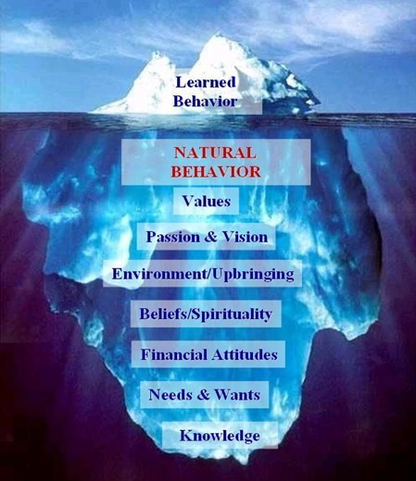
وب عمیق :
پایگاه های اطلاعاتی متعددی در وب وجود دارند که اگرچه دارای صفحه جستجوی مبتنی بروب هستند اما مندرجات آنها در قالبهای دیگر ارائه می شود و فقط زمانی یک صفحه ابرمتن تولید می شود که جستجوی مستقلی در درون پایگاه مربوطه اجرا شود. اکثر پایگاه های اطلاعاتی منابع خود را از طریق این شبکه دسترس پذیر ساخته اند. این بخش ازوب را وب عمیق می نامند.

Slide 14
روش دسترسی به وب عمیق:
از اینجایی که وب عمیق و محتوای آن بطور عمد از دید همگان پنهان شده است، برای دسترسی به محتوای آن باید از نرم افزارهای خاصی کمک گرفت. یکی از مشهورترین این نرم افزارها، مرورگر TOR است. با استفاده از این مرورگر می‌توانید به تمام سایت‌هایی با پسوند .onion دسترسی داشته باشید و البته رد خود را کاملاً مخفی کنید. این نرم افزار نه تنها از طرف کسانی که قصد دسترسی به وب عمیق را دارند، بلکه از طرف افرادی نیز استفاده می‌شوند که تصمیم به انجام کار خاصی ندارند اما ترجیح می‌دهند ناشناس باقی بمانند. از دیگر نرم افزارهای دسترسی به وب عمیق می‌توانDeepPeep, Intute, Deep Web Technologies و Scirus را نام برد

Slide 15
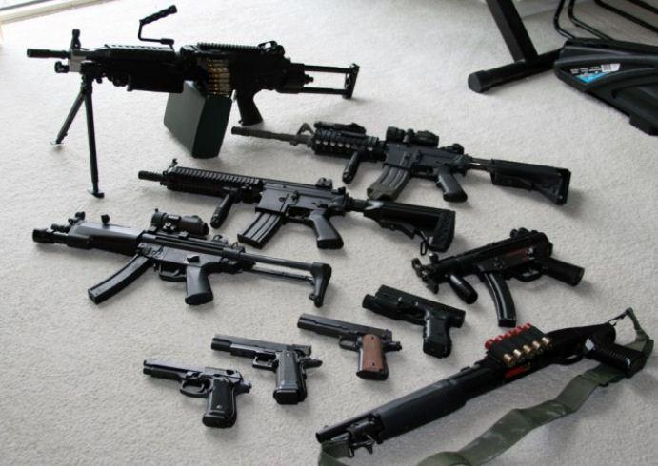
چه کارهایی در وب عمیق انجام می‌شوند؟
کرایه کردن قاتل
خرید و فروش مواد مخدر
دزدی سفارشی
آزمایش بر روی انسان
خرید اسلحه
خرید اطلاعات کارت اعتباری
دانستن نتایج مسابقات و شرط بندی

Slide 16
وب واقعا پنهان :
منابع اطلاعاتی غیرمتنی جزء وب واقعا پنهان بشمار می روند چون موتورهای کاوش برای نمایه سازی منابع ابرمتن طراحی شده اند درحالیکه بسیاری از منابع موجود در وب در قالبهای دیگر و معمولا غیرمتنی ( تصویر ، منابع دیداری شنیداری ، ...) ظاهر می شوند

Slide 17
ویژگیهای محتوایی وب پنهان:
● محتوا در پایگاه اطلاعاتی ذخیره شده است ● پایگاه اطلاعاتی با پرداخت هزینه قابل دسترسی است ● محتوا در زمان واقعی ارائه می‌شود ● قالبهای محتوا ● ورود به سایتها، نیازمند اجازه ویژه است ● تعاملی بودن محتوا ● محتوا به عنوان نتیجه کاوش کاربر، بصورت پویا تولید می‌شود. ● سایتهایی که توسط پروتکلهای بازدارنده روباتها مسدود شده‌اند ● اطلاعاتی که به تازگی به سایت افزوده شده و موتورهای جستجو هنوز به آنها دسترسی نیافته‌اند.

Slide 18
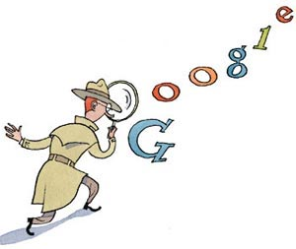
وب "پنهان" را چگونه "نمایان" کنیم؟
برای استفاده از وب پنهان ابتدا باید آدرس یکی از آنها را به کمک موتورهای جستجوگر بیابید. به عنوان مثال اگر موضوع پزشکی مد نظر شماست، کافیست که در گوگل اینگونه جستجو کنید: پایگاه داده پزشکی یا پایگاه داده علوم پزشکی. در هر صورت کلمه "پایگاه داده"-Database- یک کلمه کلیدی است.
با استفاده از www.invisible-web.net می توانید موارد بسیار دیگری از وب پنهان متناسب با نیازتان را مشخص کنید.
استفاده از تجربه کتابداران و طبقه بندي موضوعي مطالب توسط آنها

Slide 19
نتيجه:
وب پنهان يكي از واقعيت‌های موجود اين شبكه جهان گستر است. پنهانی اطلاعات در محيط وب به هر يك از دلايلي كه ذكر شد ايجاد شود، سطح دسترس‌پذيری اطلاعات را براي كاربران كاهش مي‌دهد. از آنجا كه از نظر كم‍ّی و كيفی بخش قابل‌توجهی از منابع اطلاعاتی مبتنی بر وب جزء قلمرو تاريك آن قرار دارد آگاهی از وجود آن و يافتن راهكارهايی براي بازيابی اطلاعات از درون آن كاملاً ضروری است.
با اين حال و با توجه به شرايط موجود منابع اطلاعاتی مبتنی بر وب، لازم است به طرق مختلف كاربران اينترنت را از وجود اينترنت پنهان و اهميت آن آگاه ساخت و به اين ترتيب سطح دسترس‌پذيری اطلاعات را براي آنان افزايش داد. نقش كتابداران و متخصصان اطلاع‌رسانی در اين زمينه كاملاً مهم و حياتی مي‌باشد. در حال حاضر صدها دروازه اطلاعاتی و راهنماي اينترنتی كه توسط كتابداران طراحی و ساخته شده‌اند نقش مهمی در بهبود بازيابي اطلاعات كاربران ايفا مي‌كنند. اميد می رود كه كتابداران ايرانی نيز در اين زمينه حوزه فعاليت‌هاي خود را گسترش بخشند و در آينده نزديك شاهد موفقيت‌های بيشتری در اين زمينه باشيم

Slide 20
منابع:
1_ منصوريان ، يزدان،«اينترنت پنهان و منابع اطلاعاتي نهفته در اعماق نامرئي شبکه جهان گستر وب»
«فصلنامه کتابداري و اطلاع رساني »، شماره 25 ، صفحه 18تا 28
2_ آشوري ، کاوه ، «وب پنهان اطلاعاتي که موتور جستجوگران بدان راهي ندارد » ، 93/7/12 ، 7:08
http://kavehashoori.persianblog.ir/post/16
3_ يعقوبي ، شراره ، « وب عميق : در 99% از دنياي ناشناخته اينترنت چه ميگذرد » ، 93/4/26، 16:59
http://elmik.ir/index/index/page/4
4_ عاصمی ، عاصفه _ غفاربهارلو، دستیابی به اطلاعات در محیط دیجیتال : از تئوری تاعمل ، صفحه 45 تا 52، چاپ دوم ، تهران ، نشر کتابدار ، 1392

